Slide 1
ET22
Fonctionnement temporel et fréquentiel d'un système

Slide 2
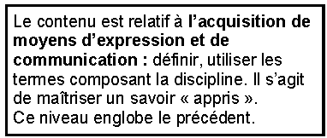
Référence du programme

Slide 3
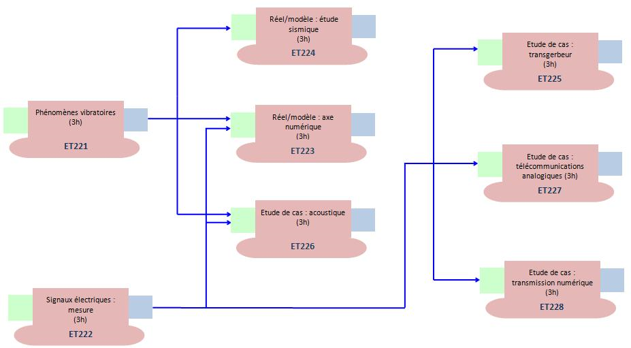
Parcours de formation ET22
Cours
TP
TP
TP

Slide 4
ET22C
Etude de cas :
Télécommunication analogique
Système de téléphonie
analogique interne

Slide 5
But de l’activité
Visualiser et caractériser les signaux électriques qui transitent sur la ligne reliant un téléphone à un autocommutateur (PABX) analogique.
PABX : Private Automatic Branch eXchange

Slide 6
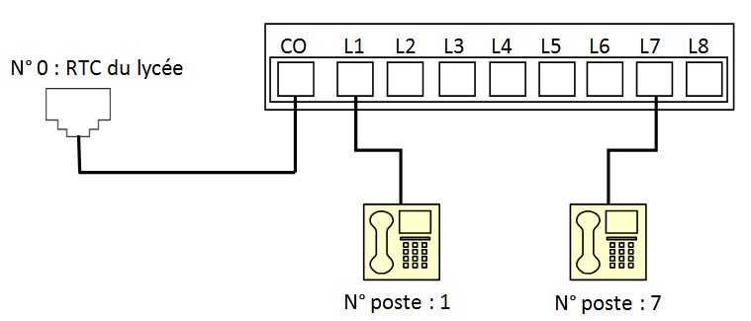
Installation

Slide 7
Installation
Boitier d’investigation

Slide 8
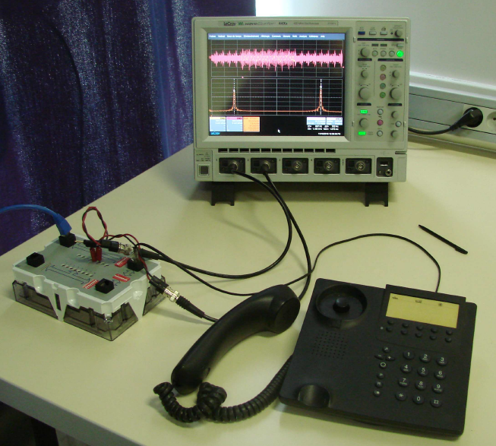
Installation

Slide 9
Installation
Attention :
V32 mesure différentielle
Oscilloscope + sonde différentielle
Analyse fréquentielle
Oscilloscope avec module FFT

Slide 10
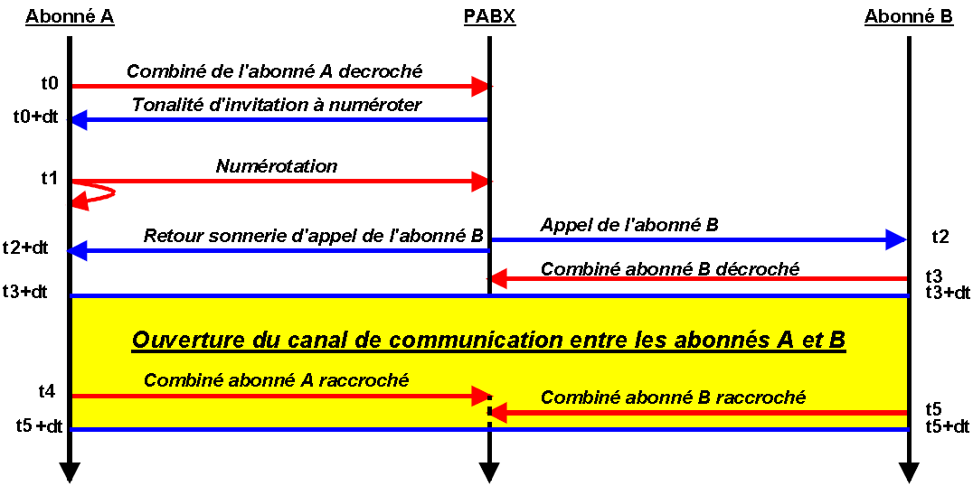
Fonctionnement
Diagramme de Séquence SysML

Slide 11
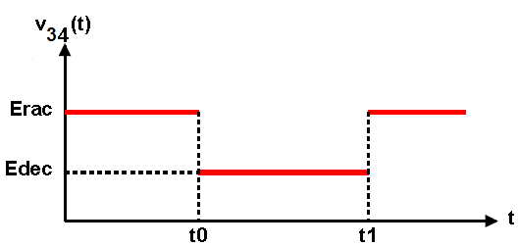
Fonctionnement
Signaux sonores associés :
Différenciation combiné raccroché / combiné décroché

Slide 12
Fonctionnement
Signaux sonores associés :
Différenciation combiné raccroché / combiné décroché

Slide 13
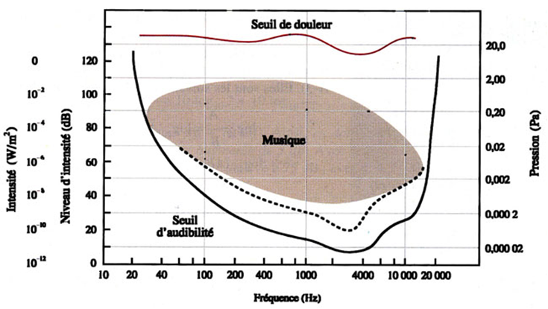
Fonctionnement
Bande passante du RTC :
Audition humaine
Conversation

Slide 14
Fonctionnement
Bande passante du RTC :
Audition humaine
Une plage réduite de fréquences suffit pour reconnaitre une voix.
Le cerveau a une capacité d'interprétation du signal qui lui permet de reconstituer la signification des phrases prononcées, même avec un signal très dégradé.

Slide 15
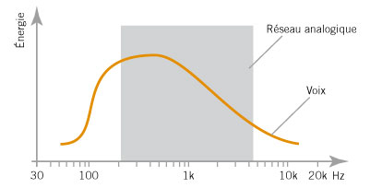
Fonctionnement
Bande passante du RTC :
La norme définie par l’UIT
Fmin = 300 Hz
Fmax = 3400 Hz

Slide 16
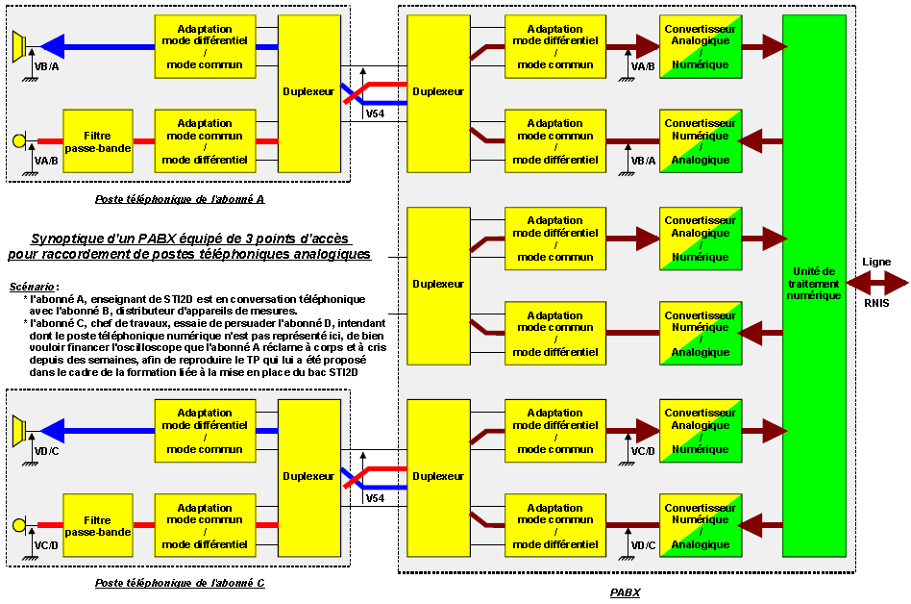
Fonctionnement
Bande passante du RTC :
La norme définie par l’UIT
8000 échantillons
par seconde

Slide 17
Fonctionnement
Bande passante du RTC :
La norme définie par l’UIT

Slide 18
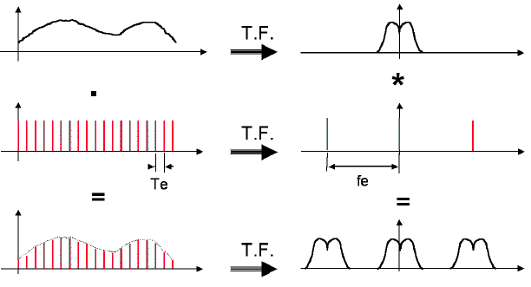
Fonctionnement
Bande passante du RTC :
Principe de l’échantillonnage

Slide 19
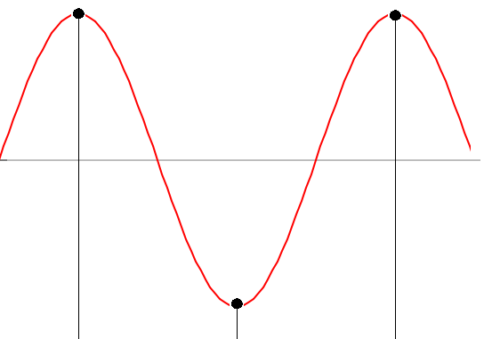
Fonctionnement
Bande passante du RTC :
Limite de l’échantillonnage : Shannon
T
T ≥ 2.Te => fe ≥ 2.f
Te

Slide 20
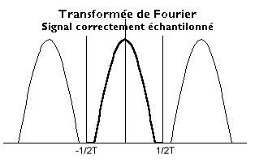
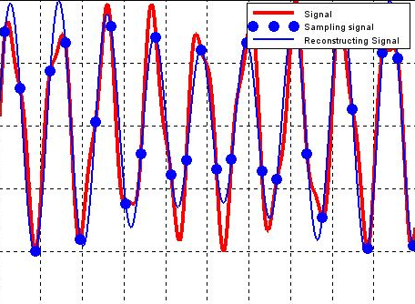
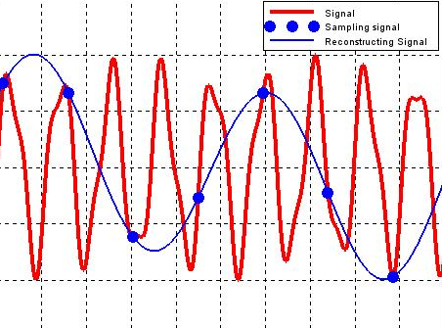
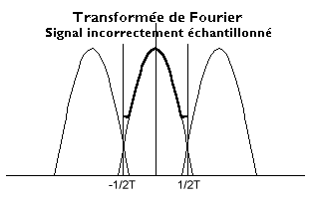
Fonctionnement
Bande passante du RTC :
Limite de l’échantillonnage : Shannon

Slide 21
Fonctionnement
Bande passante du RTC :
La norme définie par l’UIT
F max
4000Hz
Fmin = 300 Hz
Fmax = 3400 Hz

Slide 22
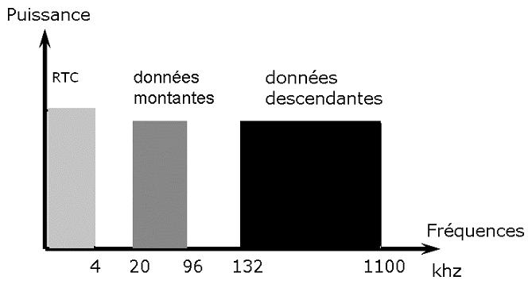
Fonctionnement
Bande passante du RTC :
ADSL

Slide 23
Mesures
Tensions combiné raccroché/décroché
Signal de la tonalité d’invitation à numéroter
Signal de la tonalité d’invitation à numéroter à l’extérieur
Signaux associés à la numérotation (code DTMF)
Signal de commande de la sonnerie
Signal de retour d’appel d’un poste occupé
Signal correspondant à la voix
Vérifiez les limites de la bande-passante du téléphone

Slide 24
ET22D
Etude de cas :
Télécommunication numérique
Transmission numérique PS2
entre un clavier et un ordinateur

Slide 25
But de l’activité
Caractériser une transmission numérique de type série synchrone. Le support d’étude sera le clavier d’un ordinateur répondant à la norme PS2.

Slide 26
Fonctionnement du clavier
Scan
code
contrôleur

Slide 27
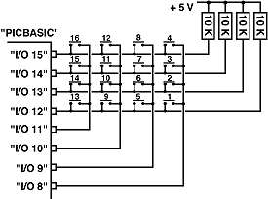
Fonctionnement du clavier

Slide 28
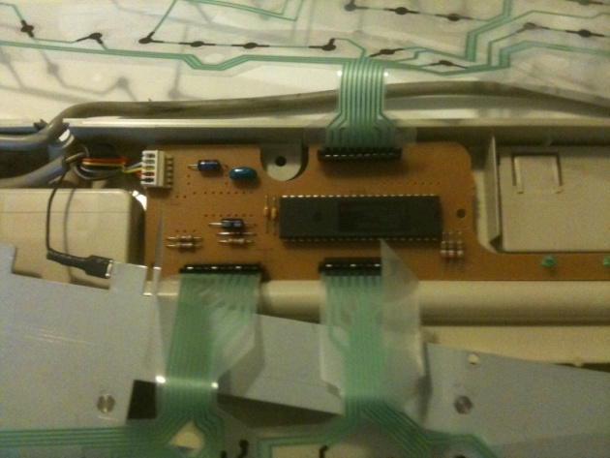
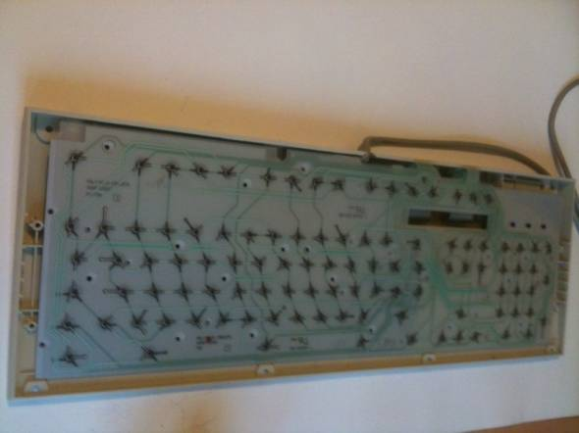
Fonctionnement du clavier
Entrées des lignes de la matrice
Contrôleur
Entrées des colonnes de la matrice
Sortie du câble vers le connecteur PS/2

Slide 29
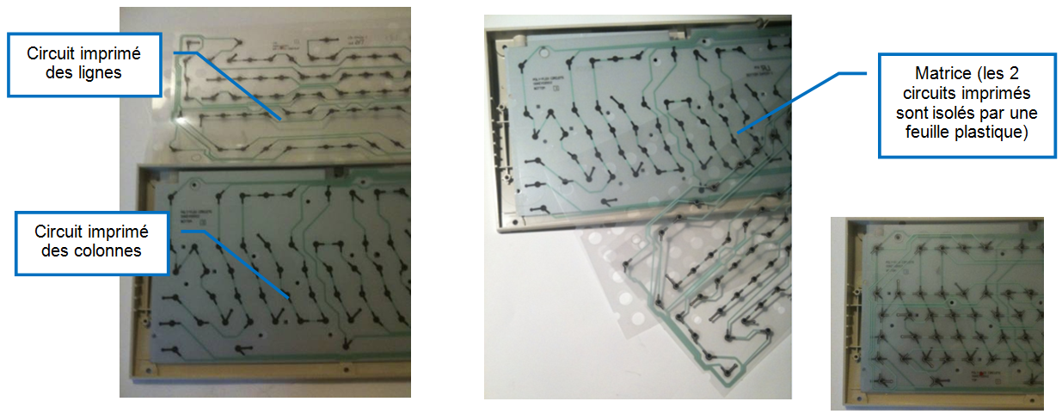
Fonctionnement du clavier

Slide 30
Fonctionnement du clavier

Slide 31
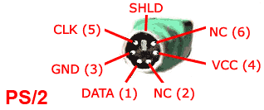
La norme PS2
PS2 : Personal System 2
(mini DIN)

Slide 32
La norme PS2
Protocole de type :
série
synchrone
bidirectionnel (réception de données prioritaire)

Slide 33
La norme PS2
Etats | CLK | Data
Repos | H | H
Transmission est inhibée par l’ordinateur | L | H
Ordinateur initie une transmission | L (t>1Tclk) | L
Périphérique initie une transmission | H | L

Slide 34
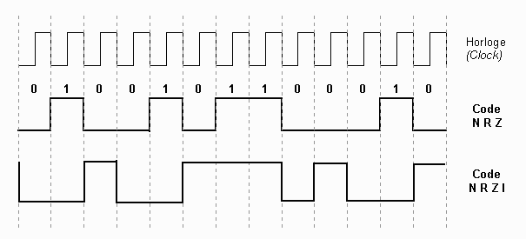
La norme PS2
Transmissions en bande de base

Slide 35
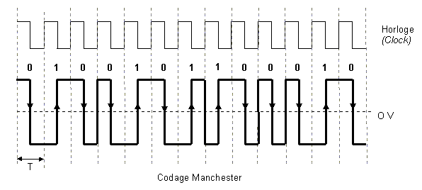
La norme PS2
Transmissions en bande de base

Slide 36
La norme PS2
Codage utilisé sur une liaison PS2

Slide 37
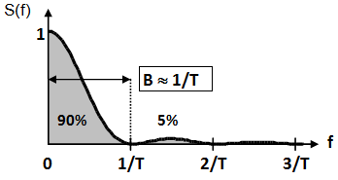
La norme PS2
Codage utilisé sur une liaison PS2

Slide 38
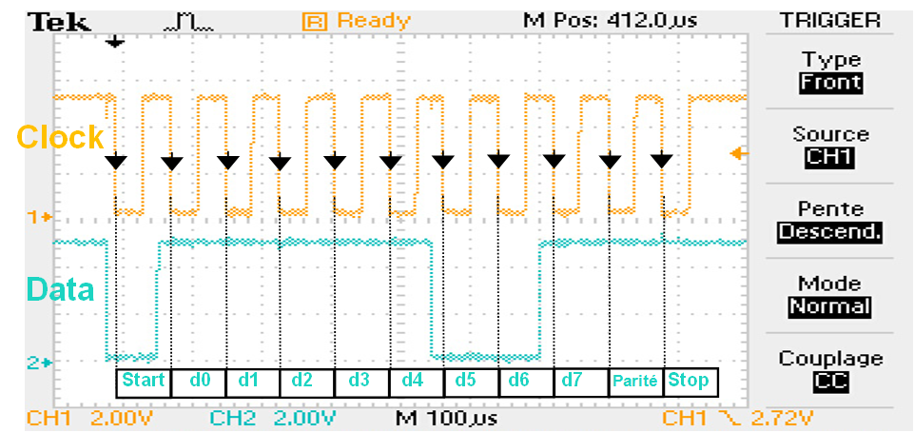
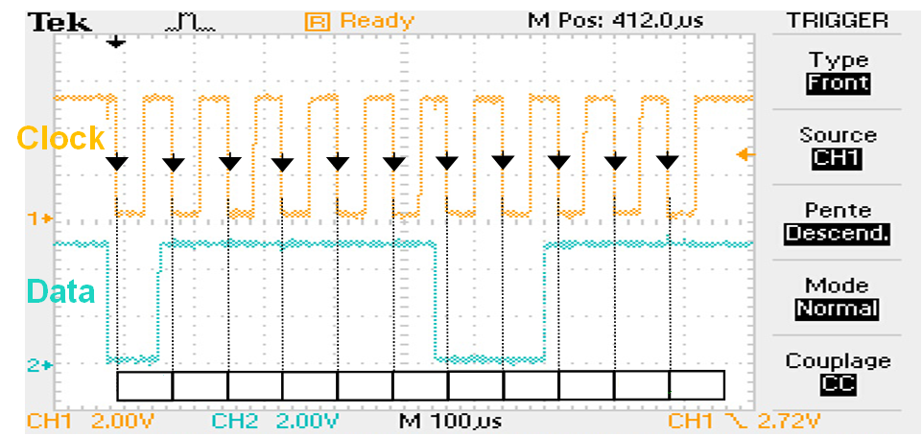
La norme PS2
10kHz < Fclk < 30KHz
Parité impaire

Slide 39
La norme PS2
Les jeux de codages des touches (Scan Code)
Il existe trois versions de code scan :
• Set 1 => PC/XT et PS2-30
• Set 2 => AT et PS/2 ;
• Set 3 => émulation de terminaux sur PC

Slide 40
La norme PS2
Les jeux de codages des touches (Scan Code)
Identification de l’état d’une touche
Appuyée ou maintenue appuyée :
Make Codes
Relâchée :
Break Codes

Slide 41
La norme PS2

Slide 42
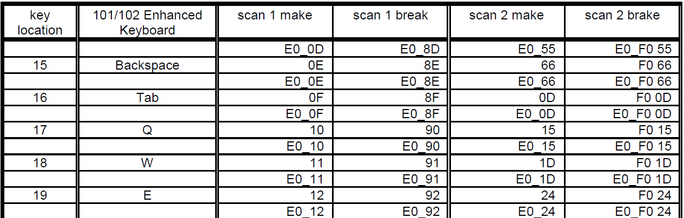
La norme PS2

Slide 43
Mesures
Fonctionnement autonome (alimentation de labo)
Tension d’alimentation minimale
Séquence d’initialisation
Analyse temporelle
Relevé horloge / Données
Mesure de la fréquence d’horloge => Débit de la liaison
Identification Make et Break code pour quelques touches
Clavier connecter au PC
Initialisation (raccordement PC alumé)
Touche maintenue appuyée (répétition)
Analyse fréquentielle
Caractérisation de la bande passante de la liaison

